Slide 1

Кредитно- гарантийная поддержка

Slide 2


гарантийная поддержка малого и среднего предпринимательства
Институты развития в сфере малого и среднего предпринимательства в рамках
НАЦИОНАЛЬНОЙ ГАРАНТИЙНОЙ СИСТЕМЫ
РОССИЙСКИЙ ФЕДЕРАЦИИ:
НКО «Гарантийный Фонд Ростовской области»- крупная РГО, капитализация 1,9 млрд.руб. (макс. лимит на сделку -до 100 млн.руб. )
РГО
до 25 млн.руб.
АО «МСП Банк»
От 25-100 млн.рб.
АО «КОРПОРАЦИЯ МСП»
Свыше 100 млн.руб.
Региональные гарантийные организации- более 83 в РФ

Slide 3

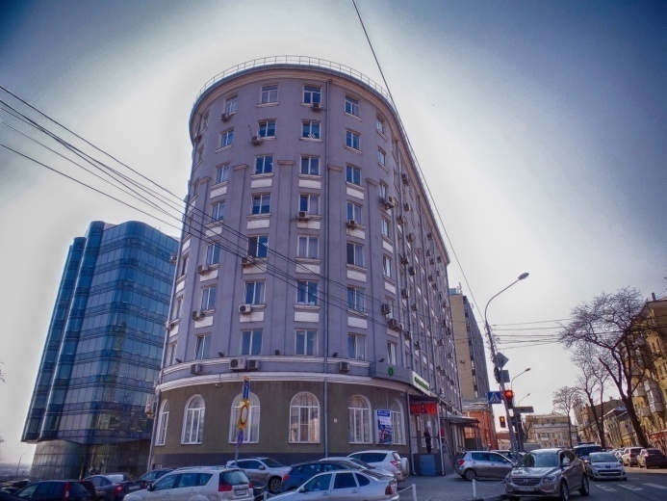
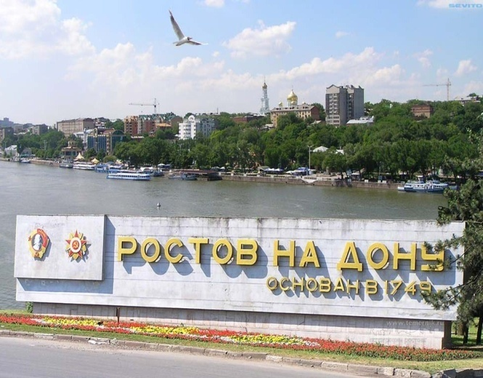

НЕКОММЕРЧЕСКАЯ ОРГАНИЗАЦИЯ
«ГАРАНТИЙНЫЙ ФОНД РОСТОВСКОЙ ОБЛАСТИ»
Единственный учредитель- Ростовская область в лице Министерства экономического развития; действует с 2009 года;
Миссия Фонда: обеспечивать доступ субъектам МСП к финансированию кредитными ресурсами и другим финансовым инструментам, способствовать развитию и поддержке предпринимательства в Ростовской области.
НАМ ДОВЕРЯЮТ БАНКИ, МЫ ДОВЕРЯЕМ ВАМ!

Slide 4


Поручительство Фонда предоставляется в случае недостаточности собственного залога у субъекта МСП для обеспечения обязательств:
по кредитным договорам/
договорам займа
на цели: финансирования текущей деятельности (на приобретение сырья, материалов и пр.),
на цели инвестиционного характера (вложения в основные фонды, строительство, ремонт и пр.),
по договорам предоставления банковской гарантии
в том числе, на цели исполнения субъектом МСП обязательств в рамках ФЗ-44, ФЗ-223;
по договорам финансовой аренды (лизинга)
с целью приобретения в лизинг оборудования, автотранспорта, спецтехники и пр.
на пополнение портфеля займов (для микрофинансовых организаций);
на цели рефинансирования ранее оформленных кредитов/займов,

Slide 5

Требования к получателям гарантийной поддержки:
Выручка- не более 2 млрд.руб.,
Штат сотрудников- не более 250 чел.
Соответствие требованиям по структуре уставного капитала;
1
Соответствие ст.4, ст.14 Федерального закона №209;
2
Регистрация субъекта МСП на территории Ростовской области;
3
Отсутствие просроченной задолженности по налогам, сборам и пр. в бюджет.Фонды,
Отсутствие отрицательной кредитной истории;
4
Отсутствие процедур банкротства, финансового оздоровления;
Регистрация в Едином реестре субъектов малого и среднего предпринимательства;
Поддержка
НЕ ОКАЗЫВАЕТСЯ:
Игорный бизнес,
Производство и реализация подакцизных товаров (ст. 181 НК РФ);
• Добыча и реализация полезных ископаемых (ст. 337 НК РФ);
• Участники соглашений о разделе продукции;
• Кредитные организации;
ломбарды;
• Страховые организации;
• Инвестиционные фонды;
• Негосуд. пенсионные фонды;
• Профес.участники рынка ценных бумаг;

Slide 6







































Финансовые организации – партнёры ФОНДА:
34-Банка
2-МФО
1- лизинговая
ФОНД

Slide 7




Ответственность Гарантийного фонда субсидиарная:
По кредитным договорам на инвест. цели, банк.гарантий, лизинга, займа;
Размер поручительства от суммы обязательств НЕ БОЛЕЕ
По кредитным договорам на пополнение оборот. средств, рефинанс.;
По кредитным договорам на пополнение оборот.средств, портфеля займов
По договорам банковской гарантии/ инвест.цели;
до 100 млн.руб.
до 30 млн.руб.
По группе компаний- не более
100 млн.руб.!

Slide 8


Алгоритм получения поручительства
1.
Выбор программы и Кредитора
2.
Подача Заявки
3. Одобрение Заявки, но…
4. Обеспечение?
5. Подача Банком Заявки в Фонд
6. Одобрение Заявки Фондом
7. Заключение 3-х стороннего Договора
8. Оплата вознаграждения Фонду
ФИНАНСИРОВАНИЕ субъекта МСП!!!
ВАШ путь к УСПЕХУ…

Slide 9


Вознаграждение за поручительство
0,5%-1%
1,25%-1,75%
Приоритетные отрасли экономики региона;
Социальный проект,
2% - MAX
Виды предпринимательской деятельности, на которые не действуют льготы (торговля);
Предусмотрена дифференциация от срока поручительства, снижение ставки от 0,25-0,5%;
Банковская гарантия;
Молодой предприниматель до 30 лет;
Поручительство в рамках продукта «согарантия»;
«Бизнес-кредит для женщин»/ «для мамы»;
«Старт-ап» проекты;
Научные разработки;
Рабочие места для инвалидов;
В реестре «Сделано на Дону»;
Резидент Моногорода;
Инвестиционные цели;
По договору лизинга;
Оплата производится в течении 5 дней
после заключения Договора поручительства
за весь срок поручительства- единовременно!

Slide 10


Гарантийный фонд ростовской области в цифрах:
С 2009г.
1 391 договоров
8 млрд.руб. поручительств
16 млрд.руб. объем финансирования
2,5 млрд.руб. портфель поручительств

Slide 11




совместная кредитно-гарантийная поддержка
Ао «Федеральная корпорация МСП»,
АО «МСП Банк» и
Гарантийный ФОнд

Slide 12




«Согарантия»- совместный продукт с АО «Корпорация мсп» или АО«мсп Банк»
Случаи оформления «согарантии»:
Условия получения «согарантии»:
  Недостаточный лимит поручительств Фонда на Заёмщика;
  Недостаточный лимит поручительств Фонда на финансовую организацию;
  Соответствие проекта требованиям «согарантии»;
  Кредитор является одновременно партнёром Фонда и МСП Банка/Корпорации МСП
СУБЪЕКТ МСП
ФОНД
Лимит гарант.поддержки до 70% от суммы кредита
Лимит гарант.поддержки до 70% от суммы кредита

Slide 13


Программа «стимулирования кредитования 6,5»
Совместно с Минэкономразвития России и Банком России Корпорация разработала Программу стимулирования кредитования субъектов МСП, действующих в приоритетных отраслях, а также для лизинговых компаний и микрофинансовых организаций предпринимательского финансирования. В программе участвуют -49 аккредитованных Банков (22- на территории Ростовской области, 15- партнеры Гарантийного Фонда).
Кредитные организации, предоставляющие финансирование предпринимателям по «Программе 6,5», получают возможность рефинансирования в Банке России по ставке 6,5% годовых под поручительство АО «Корпорация МСП», поэтому Программа получила второе название «Шесть с половиной».
www.corpmsp.ru

Slide 14

Программа «стимулирования кредитования 6,5»
СЕГМЕНТ |  | Субъекты МСП юр.лица и ИП приоритетных отраслей (лизинг.компании, МФО, орг., управляющие объектами инфраструктуры поддержки)
ЦЕЛИ |  | На пополнение оборотных средств |  | На инвестиционные цели/до 70%
СУММЫ лимит |  | от 3 млн. руб. - до 1 млрд.руб. |  | от 3 млн. руб. - до 1 млрд.руб.
СРОК |  | до 36 мес./3 лет |  | до 36 мес./3 лет
* |  | срок льготного фондирования до 3-х лет/ срок кредита может превышать
** |  | МАКС. лимит на одного Заемщика или ГВЗ- до 4 млрд.
*** |  | финансирование за счет СК- не менее 20%, если погашение предусмотрено за счет доходов от инвест.деят-ти и если инвест.кредит на сумму более 500 млн.р.
СТАВКИ |  | малый | 10,60% | малый | 10,60%
 |  | средний | 9,60% | средний | 9,60%
ТРЕБОВАНИЯ |  | * соответствие требованиям ст.4, ст.14 209 ФЗ
 |  | * отсутствие просрочки перед ИФНС и бюджетом всех уровней, по з/п перед работниками
 |  | * положительная кредитная история
 |  | * отсутствие процедур банкротства и фин.оздоровления по Заемщику и ГВЗ
 |  | * положительный финансовый результат за предыдущий календарный год
 |  | * положительные чистые активы
 |  | * показатель "долг/Ebidta" не более 5
 |  | Деятельность субъекта МСП в ПРИОРИТЕТНОЙ отрасли/ или реализация инвест.проекта
ОБЕСПЕЧЕНИЕ* |  | согласно требованиям Банка
 |  | * Возможно под поручительство Гарантийного Фонда

Slide 15

Перечень приоритетных отраслей:
Обрабатывающее производство, в т.ч. производство пищевых продуктов, первичная и последующая переработка с/х продуктов
Внутренний туризм
Деятельность в области здравоохранения
Строительство, транспорт и связь
Высокотехнологичные проекты
Сельское хозяйство / предоставление услуг в этой области;
Сбор, обработка и утилизация отходов
Производство и распределение электроэнергии, газа и воды

Slide 16
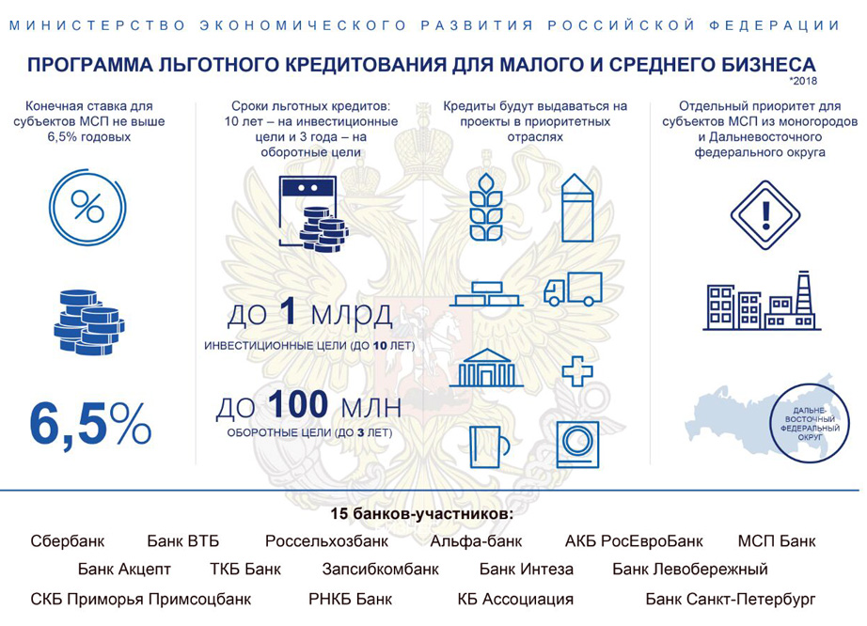
Программа «субсидирования 6,5»

Slide 17

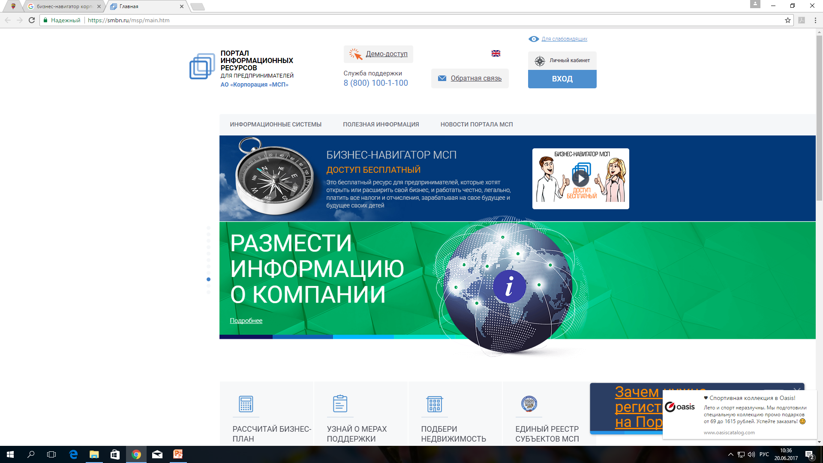
Бизнес – навигатор бесплатный информационный ресурс

Slide 18

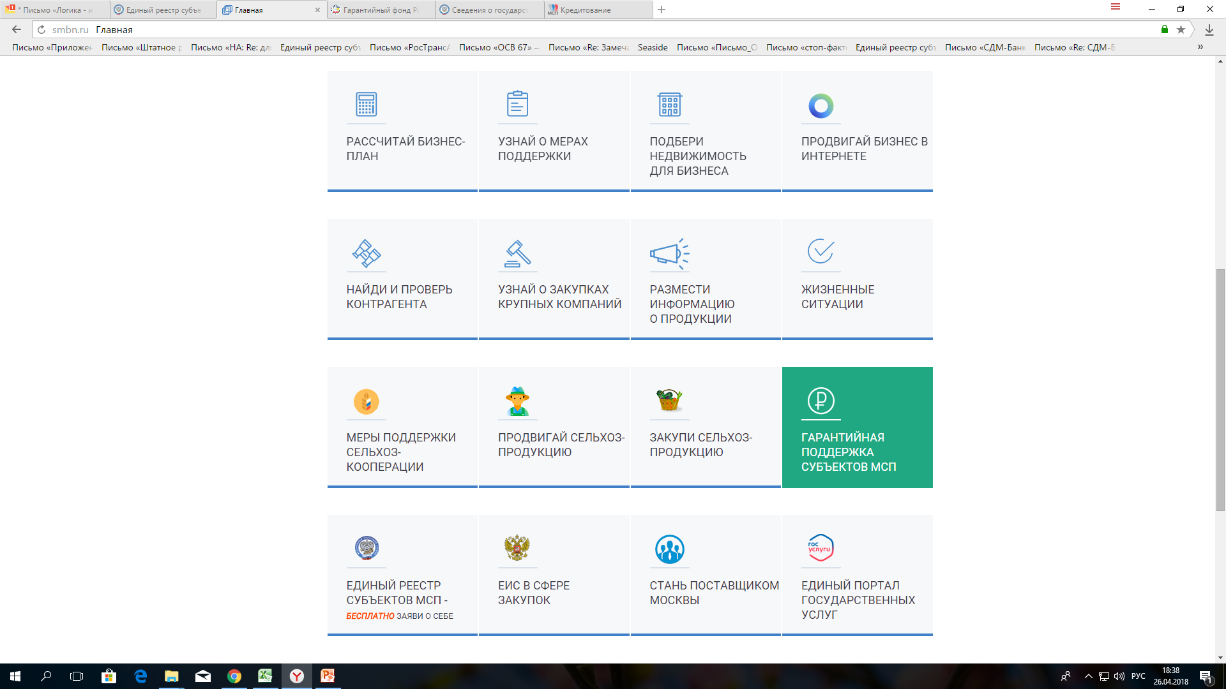

Возможности зарегистрированного пользователя

Slide 19
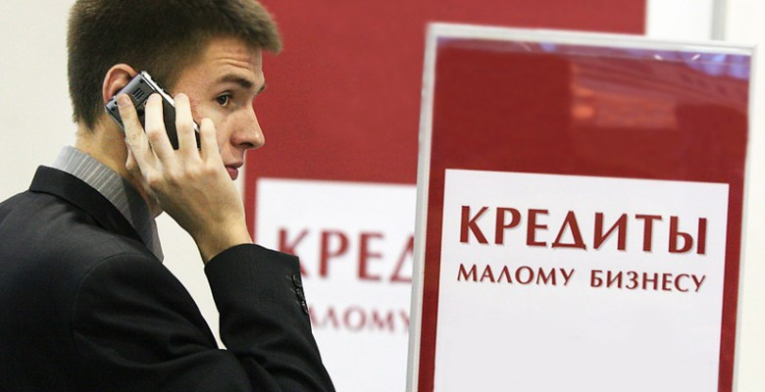

Гарантийный фонд как агент ао «мсп Банк» выполняет функции:
www.corpmsp.ru
Консультационную поддержку субъектов МСП по кредитным продуктам АО «МСП Банк», помощь в выборе подходящей программы кредитования;
Проверку субъекта МСП на соответствие требованиям Банка, исключение СТОП-ФАКТОРОВ в отношении Заявителя;
Оформление Заявки на кредитование в программе АИС НГС/ ресурс АО «МСП Банк»;
Оказывает помощь субъекту МСП в процессе наполнения Заявки на кредитование документами и сопровождает Заявку совместно с субъектом МСП в процессе рассмотрения Банка до принятия им решения;
Организовывает подписание кредитно-обеспечительной документации и выполняет функции Агента, возложенные Соглашением в части сопровождения сделки на протяжении всего действия Кредитного договора.

Slide 20


Кредитные продукты АО «МСП Банк»
(в рамках агентского договора)
Соответствие требованиям ст.4, ст.14 209-ФЗ, регистрация в Едином реестре МСП;
Отсутствие просроченной (неурегулированной) задолженности перед ИФНС и бюджетной системой РФ;
Положительная кредитная история, отсутствие просроченных платежей свыше 30 дней по обязательствам кредитного характера в течении последних 180 дней;
Отсутствие процедур ликвидации/банкротства по Заемщику и ГВЗ (ГВЗ- в течении 3 лет), процедур фин.оздоровления, приостановление действия лицензий;
Срок деятельности Заемщика не менее 6 мес.
Регистрация на портале «БИЗНЕС-НАВИГАТОР"
Наличие у Заемщика положительных чистых активов и положительных финансовых результатов по итогам последнего отчетного периода ;

Slide 21


«агрокомплекс»
СЕГМЕНТ | Субъекты МСП юр.лица и ИП резиденты РФ в приоритетной отрасле- с/х, по производству и/или переработке сельскохозяйственной продукции
ПРОДУКТЫ | "КООПЕРАЦИЯ» | "ПРЕДЪЭКСПОРТ" | "АГРОПАРК"
ЦЕЛИ | на цели оборотного кредитования | на исполнение экспортного контракта | на цели инвестиционных проектов
СУММЫ лимит | от 1 млн. руб. - до 10 млн.руб. | от 3 млн. руб.- до 500 млн.руб. | от 3 млн. руб. - до 500 млн.руб.
СРОКИ | не более 12 мес. | не более 12 мес. | не более 84 мес./7л
СТАВКИ | малый 10.6% | малый 10.6% | малый 9.9%
 | средний 9.6% | средний 9.6% | средний 8.9%
ТРЕБОВАНИЯ по продукту | **БЕЗ ЗАЛОГА | наличие экспортного контракта на поставку с/х продукции | Размер выручки СМСП– не менее 25 млн. руб.
ОБЕСПЕЧЕНИЕ | 1) поручительство бенефициаров и компаний, входящих в группу (для ИП – близких родственников) | 1) Обеспечение поручительство и залог | 1) Обеспечение поручительство и залог
* Возможно под поручительство Гарантийного Фонда

Slide 22

«развитие моногородов»
СЕГМЕНТ | Субъекты МСП юр.лица и ИП резиденты МОНОГОРОДОВ- гор. Донецк, гор. Зверево, гор. Гуково/ или постоянно осуществляют деятельность на территории моногорода (Распоряж.Правительства РФ от 29.07.14 №1398)
ЦЕЛИ | На пополнение оборотки/РЕФИНАНСИРОВАНИЕ |  | Инвестиционные цели
СУММЫ лимит | от 0,1 млн. руб. - до 100 млн.руб. |  | от 3 млн. руб.- до 250 млн.руб.
СРОКИ | 0,1-3 млн. до 12 мес. От 3-до 100 млн. до 36 мес. |  | не более 84 мес./7 лет
СТАВКИ | малый | 10.6% | малый | 9.9%
 | средний | 9.6% | средний | 8.9%
ОБЕСПЕЧЕНИЕ | До 10 млн.руб. |  | от 10 млн.руб.
 | * от 0,1 млн. руб. до 3 млн. руб. включительно – для ИП поручительство бенефициаров ; Для юр. лиц: поручительство бенефициаров, участников (юр. и физ. лиц), более 50% УК; * обеспечение не менее чем на 70% от суммы осн.долга по КД (залог недвиж.имущества; движ. имущества, оборудования); |  | * Для юр.лиц: поручительство бенефициаров, участников (юр. и физ. лиц), более 50% УК; Для ИП: поручительство физ.и/или) юр. лиц и близкого родственника. * Обеспечение не менее чем на 70% от суммы осн.долга по КД (залог недвиж. имущества; залог движ. Имущества);
 | * Возможно под поручительство Гарантийного Фонда

Slide 23

«Спец.сегмент- «женское предпринимательство»
СЕГМЕНТ Юр.лица + ИП | Субъекты МСП ЮР.ЛИЦА и ИП резиденты РФ в приоритетных отраслях (включает кредитование на РЫНОЧНЫХ условиях- любые виды деят-ти и спец. сегмент)
ЦЕЛИ | "ЭКСПРЕСС- на текущие цели" РЫНОК | "ЭКСПРЕСС- на текущие цели"/женск. пред | "ЭКСПРЕСС- на инвестиции"/РЫНОК+ женск.пр. | "ЭКСПРЕСС-на инвестиции"/сегмет "Бизнес-Навигатор"
СУММЫ лимит | от 1 млн. руб.- до 5 млн.руб. | от 1 млн. руб.- до 5 млн.руб. | от 1 млн. руб. - до 15 млн.руб. | от 1 млн. руб.- до 10 млн.руб.
СРОКИ | не более 12 мес. | не более 12 мес. | не более 36 мес. | не более 60 мес.
СТАВКИ | малый 10.6% | средний 9.6% | 10,60% | малый- от 10,1% средний- от 9,1%
 | РЫНОК- от 10,1 % от рейтинга |  | РЫНОК- от 9,6% годовых от рейтинга
ТРЕБОВАНИЯ | * Специальный сегмент в рамках продуктов: 1) юр.лица, ООО, при условии что: - единол. исполнит.органом является женщина – гражданка РФ и - 50% и более долей в УК физ.лицам – женщинам, получившим нефинансовую поддержку со стороны АО «Корпорация «МСП» . 2) Женщины- ИП, при условии женщина – гражданка РФ и получившая консультационную поддержку через Бизнес-навигатор МСП.
 | * Регистрация на портале Бизнес-навигатор МСП;/ формирование БИЗНЕС-ПЛАНА для инвестиционного проекта.
ОБЕСПЕЧЕНИЕ | * от 1 млн.руб. до 3 млн.руб. применяется только для ИП: Обеспечение в виде поручительства, физ. и(или) юр.лиц, близкого родственника; |  | * Поручительство бенифициаров, участников УК, акционеров, * Обеспечение не менее чем на 70% от суммы ОД по КД (недвиж.имущество, движ.);
* Возможно под поручительство Гарантийного Фонда

Slide 24
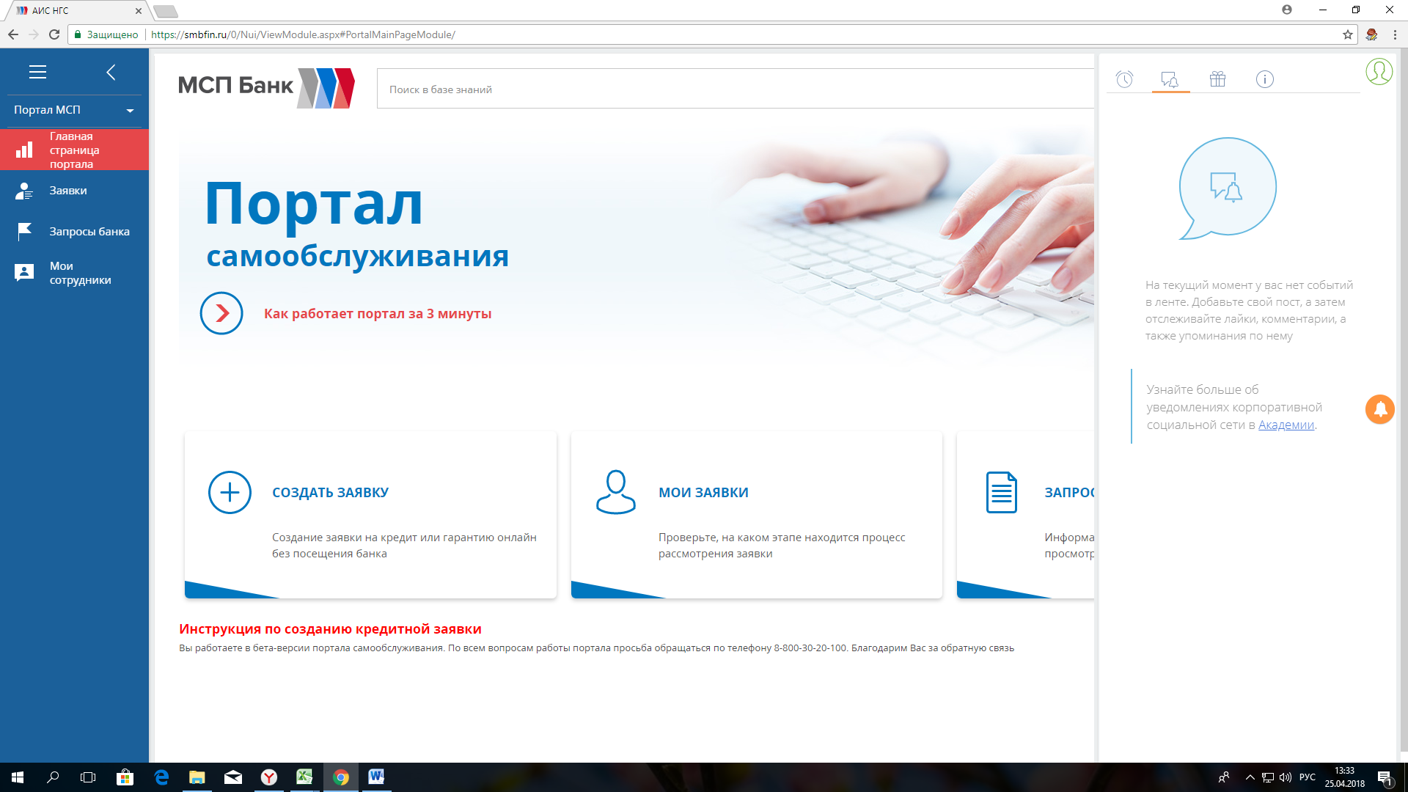
Алгоритм взаимодействия в рамках агентского соглашения

Slide 25

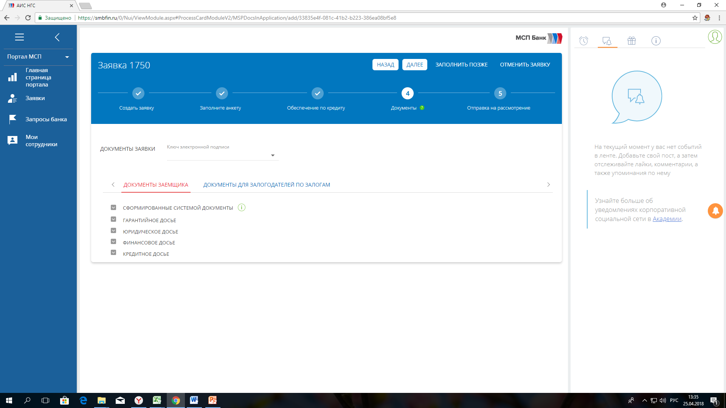
Алгоритм получения финансирования в рамках агентского соглашения

Slide 26





Программы:
www.centrinvest.ru
Программа «Молодежный бизнес России»
Участники программы: Граждане от 18 до 35 лет, желающие открыть собственное дело, Наставники– действующие предприниматели;
Условия кредитования: до 300 тыс.руб. на основании бизнес-плана
от 1 до 3 лет с возможной отсрочкой выплат по основной сумме долга до 6 месяцев; под 12% годовых без залога и поручительства;
Программа кредитования «СТАРТ-АП проектов»:
Участники программы: субъект МСП, срок деятельности не превышает 12 месяцев; Целевой характер кредита: начало собственного дела, пополнение оборотных средств, приобретение основных средств, участие в аукционах и пр.
Условия кредитования: 3 млн. рублей., срок до 1 года, на приобретение основных средств до 3-х лет, ставка от 13% годовых.
В рамках программы кредитования «Start-up» льготы по РКО в течение первого года обслуживания, бесплатно;
«Start-up» под поручительство ГФ РО: поручительство собственников на всю сумму (БЕЗ ЗАЛОГА). Ставка ГФ- 1,25% год.
Программа «БИЗНЕС-КРЕДИТ для женщин»
Участники программы: субъект МСП ЮЛ, руководителем или собственником которого является женщина; ИП-женщина; реализующие услуги и товары для женщин; Целевой характер кредита пополнение оборотных средств;
Условия кредитования: до 3 млн. рублей (КЛ); Срок кредита до 1 года; ставка - 11,5% год.,
Поручительство Гарантийного фонда РО (до 70% от суммы обеспечиваемого обязательства по ставке вознаграждения 1% годовых от суммы поручительства); «Бизнес для мамы»- ставка 0,5%

Slide 27

Благодарим за внимание!
НКО «Гарантийный Фонд
Ростовской области»
Сайт: www.dongarant.ru
Адрес: г.Ростов-на-Дону, ул. Седова 6/3, оф.803
Тел. +7 (863) 280-04-06.

